Slide 1
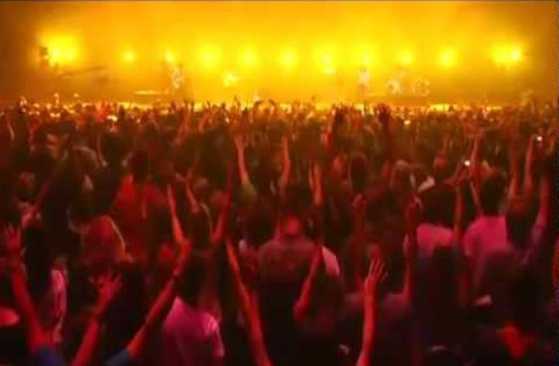
더 원해요
Chorus
더 원해요 어제보다 더 주 원해요
말하는 것보다 더 원해요
이전보다 주 원해요 주 원해요
숨쉬는 공기보다 노래하는 것보다
심장 뛰는 것보다 그 어떤 것 보다
시간이 지나도 주곁에 머물리
결코 예전 삶으로 돌아가지 않으리
We give you the highest praise We give you the highest praise We give you the highest praise (더 높은 찬양 주님께 )
숨쉬는 공기보다 더 노래하는 것보다 더
세상 그 어떤 것보다 주 원해요

